Slide 1
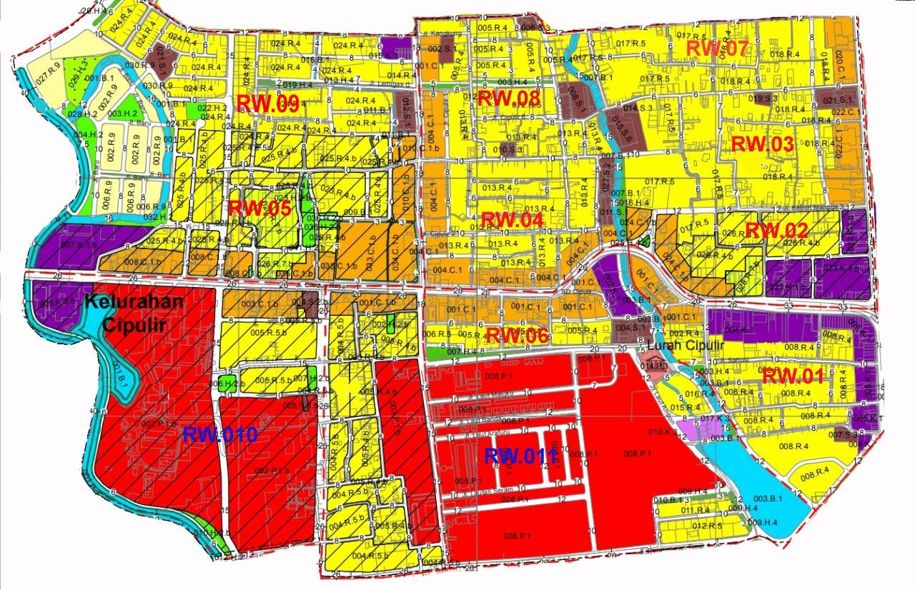














PETA RAWAN BENCANA KELURAHAN CIPULIR
 |  | Rawan Kebakaran
 |  | - RW 02: RT 012
 |  | - RW 08 : RT 015; 016; 017
 |  | Rawan Genangan
 |  | - RW 02 : RT 011
 |  | - RW 03 : RT 013
 |  | - RW 05 : RT 006, RT 008, RT 009
 |  | - RW 06 : RT 001, RT 002, RT 003, RT 008
 |  | - RW 07 : RT 009, RT 011, RT 012
 |  | - RW 08 : RT 012, RT 014
 |  | - RW 09 : RT 001, RT 008
 |  | - RW 011
 |  | Rawan Banjir
 |  | - RW 010 : RT 007, RT 008
 |  | Rawan Pohon Tumbang
 |  | - Jl Cildeug Raya
 |  | Titik Kumpul
 |  | - RW 03 : RT 013 (MushollaAl Husna)
 |  | - RW 010 : RT 008 (Halaman Ruko Parkir) & RT 007 (Musholla AlHikmah)
 |  | Dapur Umum
 |  | - RW 010 : RT 008 (Halaman Parkir Ruko)
 |  | Posko Siaga Bencana
 |  | Kantor Kelurahan Cipulir

